Slide 1
BIPRESH CHANDA
সবাইকে শুভেচ্ছা

Slide 2
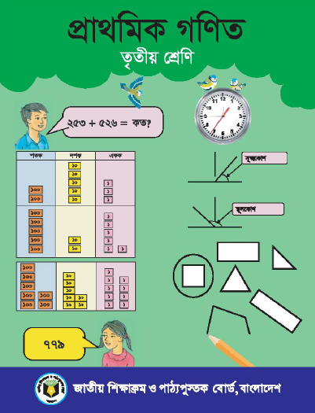
পরিচিতি
বিপ্রেশ চন্দ
সহকারি শিক্ষক
ব্রাহ্মণঝুলিয়া সঃ প্রাঃ বিদ্যালয়
ছাতক, সুনামগঞ্জ।
৩য় শ্রেণি
বিষয়ঃ গণিত
অধ্যায়-১, পাঠঃ সংখ্যা
পাঠ্যাংশঃ ক্রমবাচক সংখ্যা

Slide 3
শিখনফল
৮.১.১ - ১ম থেকে ৫ম পর্যন্ত ক্রমবাচক সংখ্যা বলতে পারবে।
৮.১.২ - ১ম থেকে ৫ম পর্যন্ত ক্রমবাচক সংখ্যা পড়তে পারবে।
৮.১.৩ - ১ম থেকে ৫ম পর্যন্ত ক্রমবাচক সংখ্যা লিখতে পারবে।
৮.১.৪ - ১ম থেকে ৫ম পর্যন্ত ক্রমবাচক সংখ্যা ব্যবহার করতে পারবে।

Slide 4
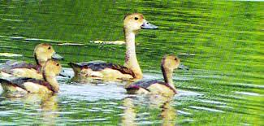
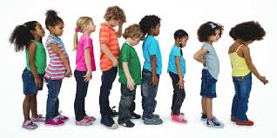
এসো নিচের ছবিগুলো দেখি

Slide 5
আজকের পাঠ...
ক্রমবাচক সংখ্যা

Slide 6
বাস্তব
পর্যায়
BIPRESH CHANDA
শিক্ষার্থীদের শ্রেণিকক্ষে লাইন করে দাঁড়িয়ে ক্রমবাচক সংখ্যার ধারণা
Shaheen Ahmed, Asst Teacher, Singraoli GPS, Biswanath, Sylhet, Mob: 01712332117, E-mail: shaheen332117@gmail.com

Slide 7
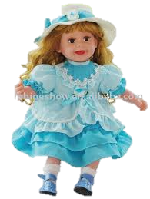
এসো নিচের ছবিগুলো দেখি-
পঞ্চম
চতুর্থ
তৃতীয়
দ্বিতীয়
প্রথম

Slide 8
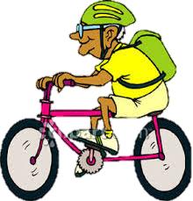
পঞ্চম
চতুর্থ
তৃতীয়
দ্বিতীয়
প্রথম

Slide 9
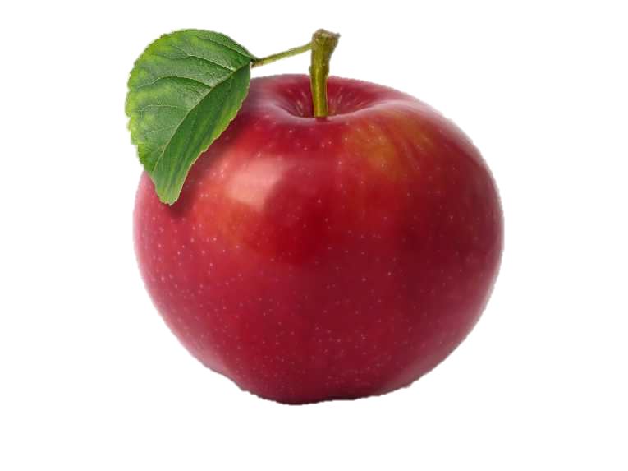
বাম দিক থেকে পড়ি
প্রথম
দ্বিতীয়
তৃতীয়
চতুর্থ
পঞ্চম

Slide 10
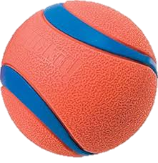
ডান দিক থেকে পড়ি
৫ম
৪র্থ
৩য়
২য়
১ম

Slide 11
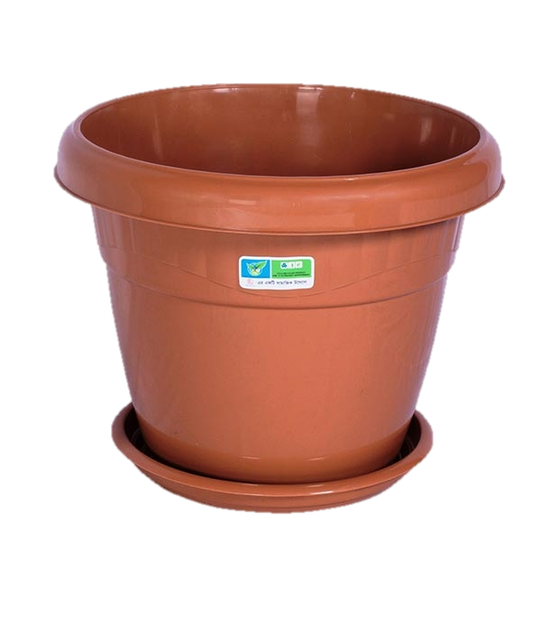
ক্রমানুসারে খালি টবগুলো পূরণ করি-
১ম
২য়
৩য়
৪র্থ
৫ম

Slide 12
বাম দিক থেকে নিচের সারিতে তৃতীয় ফুলটি রঙ্গিন
তৃতীয়

Slide 13
ডান দিক থেকে নিচের সারিতে ২য় আমটি কাঁচা?
দ্বিতীয়

Slide 14
দাগ টেনে মিল কর ( ১টি করে দেখানো হলো )
দলীয়
কাজ
প্রথম
৫ম
দ্বিতীয়
৪র্থ
তৃতীয়
১ম
চতুর্থ
২য়
পঞ্চম
৩য়

Slide 15
জোড়ায়
কাজ
ক্রমবাচক সংখ্যা চিনে লিখ
বাম দিক থেকে কত তম ফুলটি প্রথম ফুলের মতো ?
চতুর্থ

Slide 16
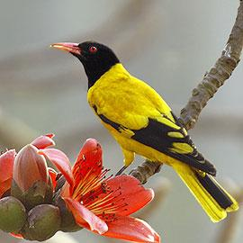
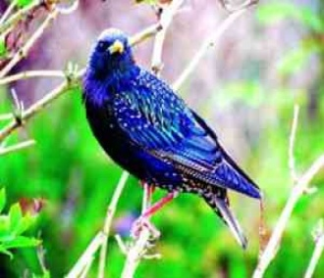
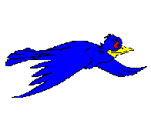
ডান দিক থেকে প্রথম পাখিটির মতো কততম পাখিটি উড়ছে?
পঞ্চম

Slide 17
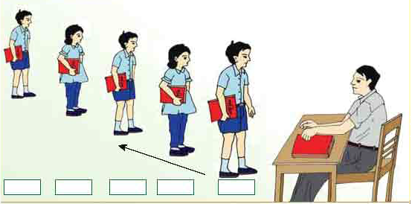
একক কাজ
ছবি দেখে ক্রমবাচক সংখ্যা খাতায় লিখ-

Slide 18
এসো পাঠ্যবইয়ের ৭৯ ও ৮০পৃষ্ঠার পাঠের অংশটুকু দেখি
এসো পাঠ্যবইয়ের ৭৯ ও ৮০ নং পৃষ্ঠার পাঠের অংশটুকু দেখি

Slide 19
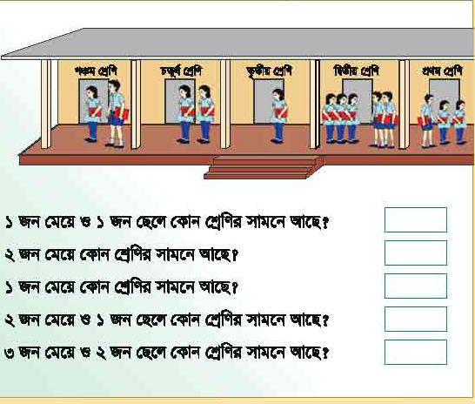
মূল্যায়ন
ছবির সাহায্যে নিচের খালিঘর পূরণ করঃ

Slide 20
ধন্যবাদ সবাইকে

